Slide 1



Spazio logo ospite
EVOLUZIONE DEL RILIEVO CATASTALE
Geom. Claudio Da Rold – Consulente Tecnico Esterno Namirial R

Slide 2
IL RILIEVO CATASTALE
EVOLUZIONE - CONSIDERAZIONI

Slide 3
COSTITUZIONE DEL CATASTO (TERRENI)
RETE FONDAMENTALE E RETI SECONDARIE
CREAZIONE E AGGIORNAMENTO DELLE MAPPE
RILIEVI E METODOLOGIE
RUOLO DEI TECNICI PRIVATI

Slide 4
CATASTO AUSTRO-UNGARICO (FINE 1800)
SCOPO FONDAMENTALE:
RISCOSSIONE IMPOSTE!!

Slide 5
NUOVO CATASTO ITALIANO (1950 CIRCA)
SCOPO FONDAMENTALE:
RISCOSSIONE IMPOSTE!!

Slide 6
MAPPE AUSTRIACHE

Slide 7
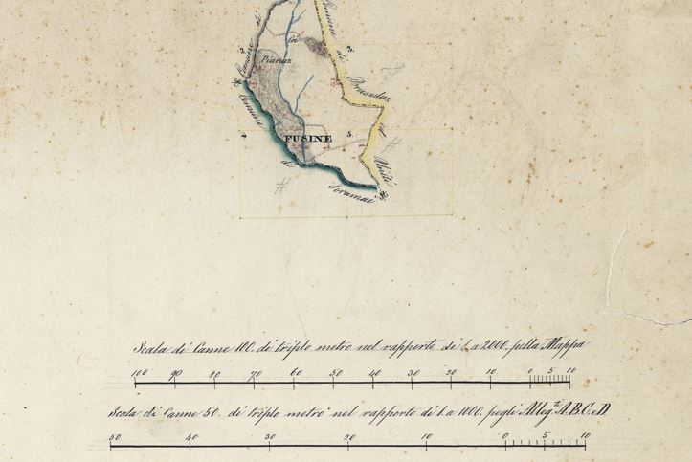
MAPPE AUSTRIACHE

Slide 8

RETE FONDAMENTALE - PUNTI TRIGONOMETRICI

Slide 9
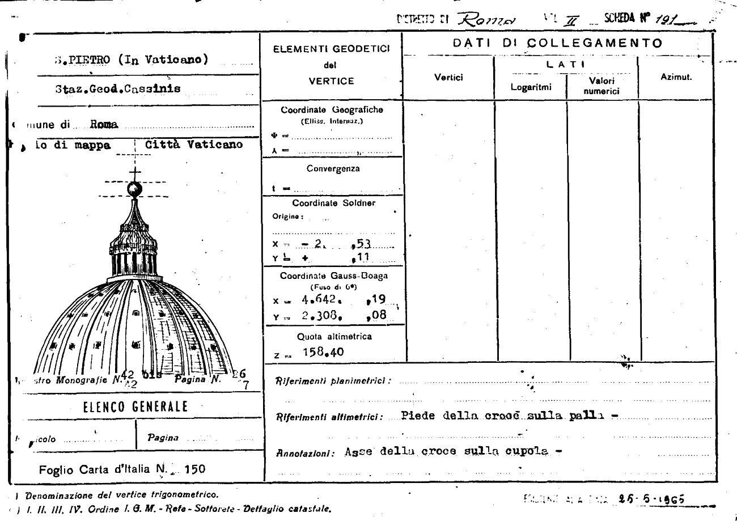
RETE FONDAMENTALE - PUNTI TRIGONOMETRICI

Slide 10
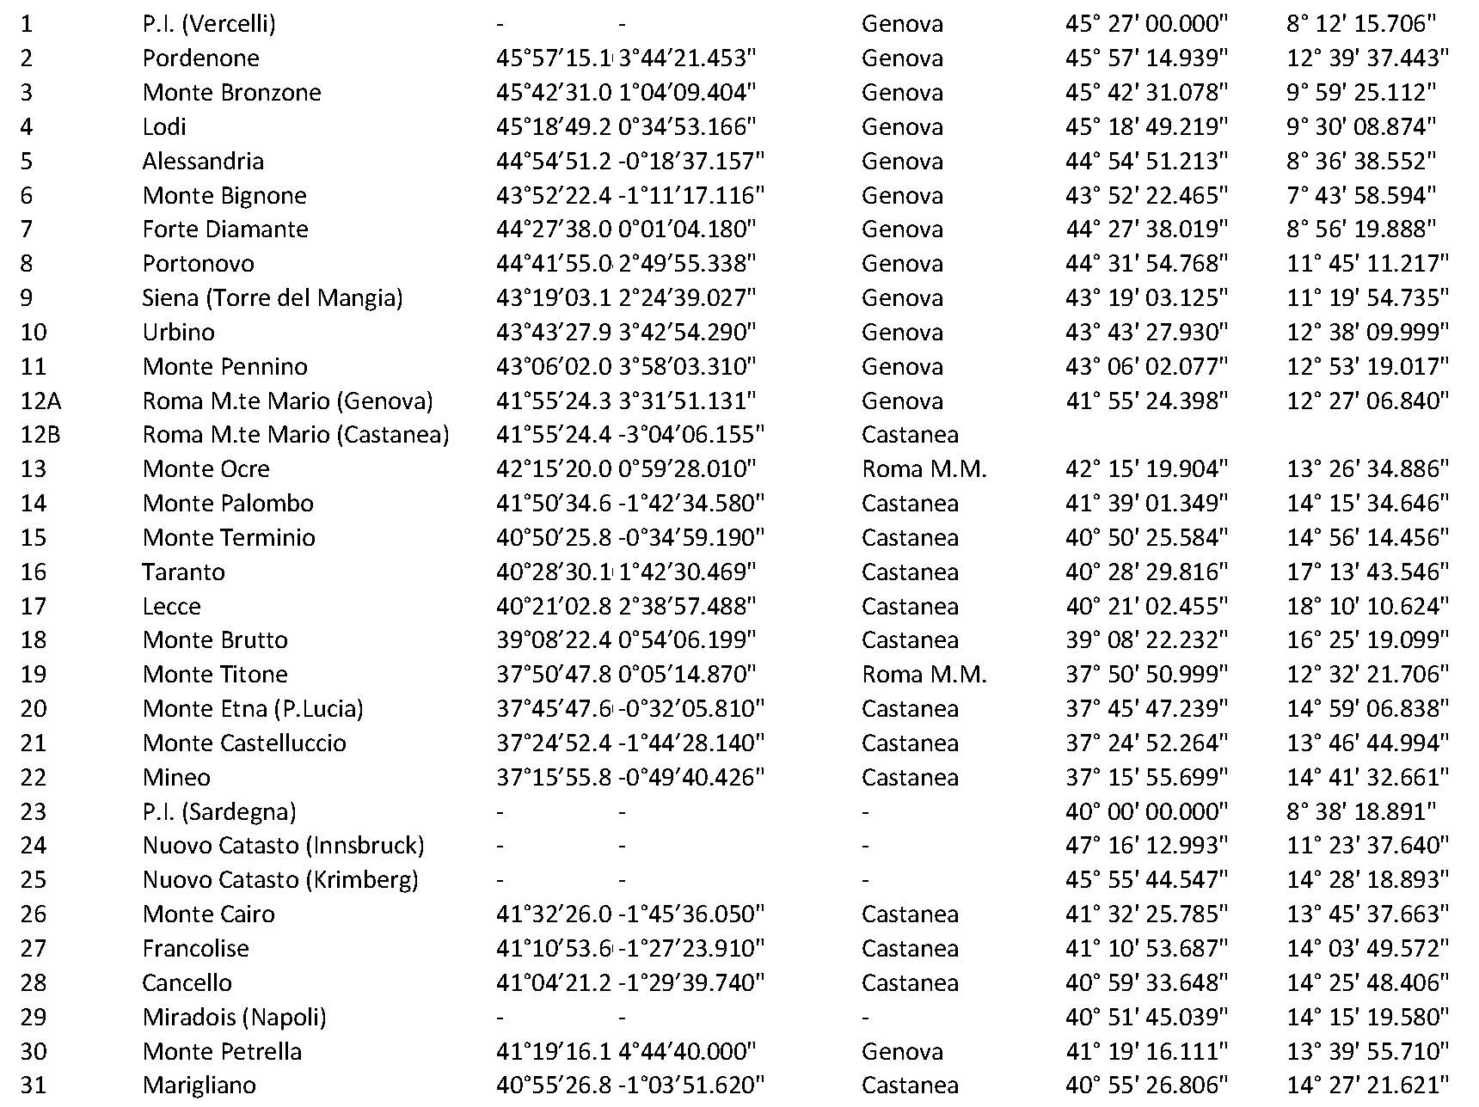
ORIGINI COORDINATE CATASTALI

Slide 11
RETE DI PRIMO ORDINE – 30/50 KM RAGGIO
RETE DI SECONDO ORDINE – 20 KM RAGGIO
MAGLIA 3° E 4° TRIANGOLARE – 5 KM
PUNTI FIDUCIALI – 200 MT (VARIABILE)

Slide 12
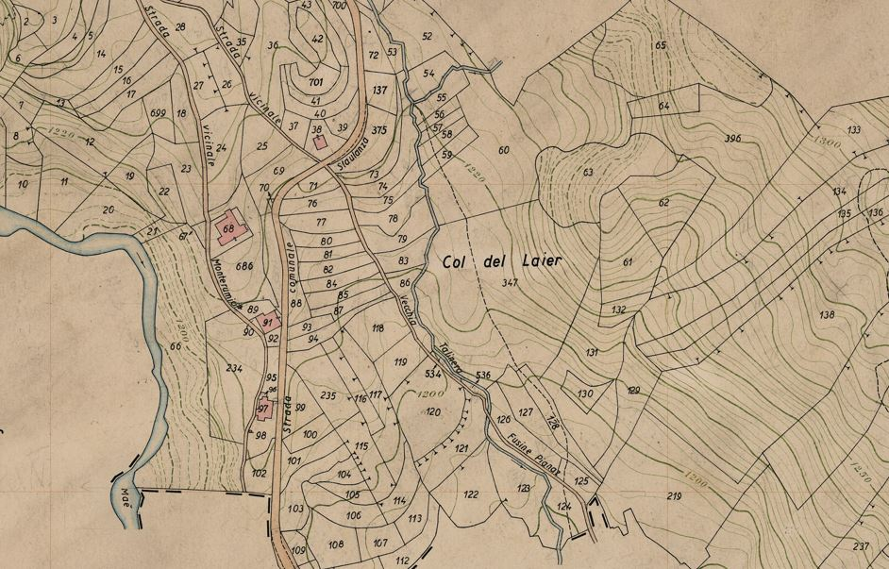
LA MAPPA D’IMPIANTO

Slide 13
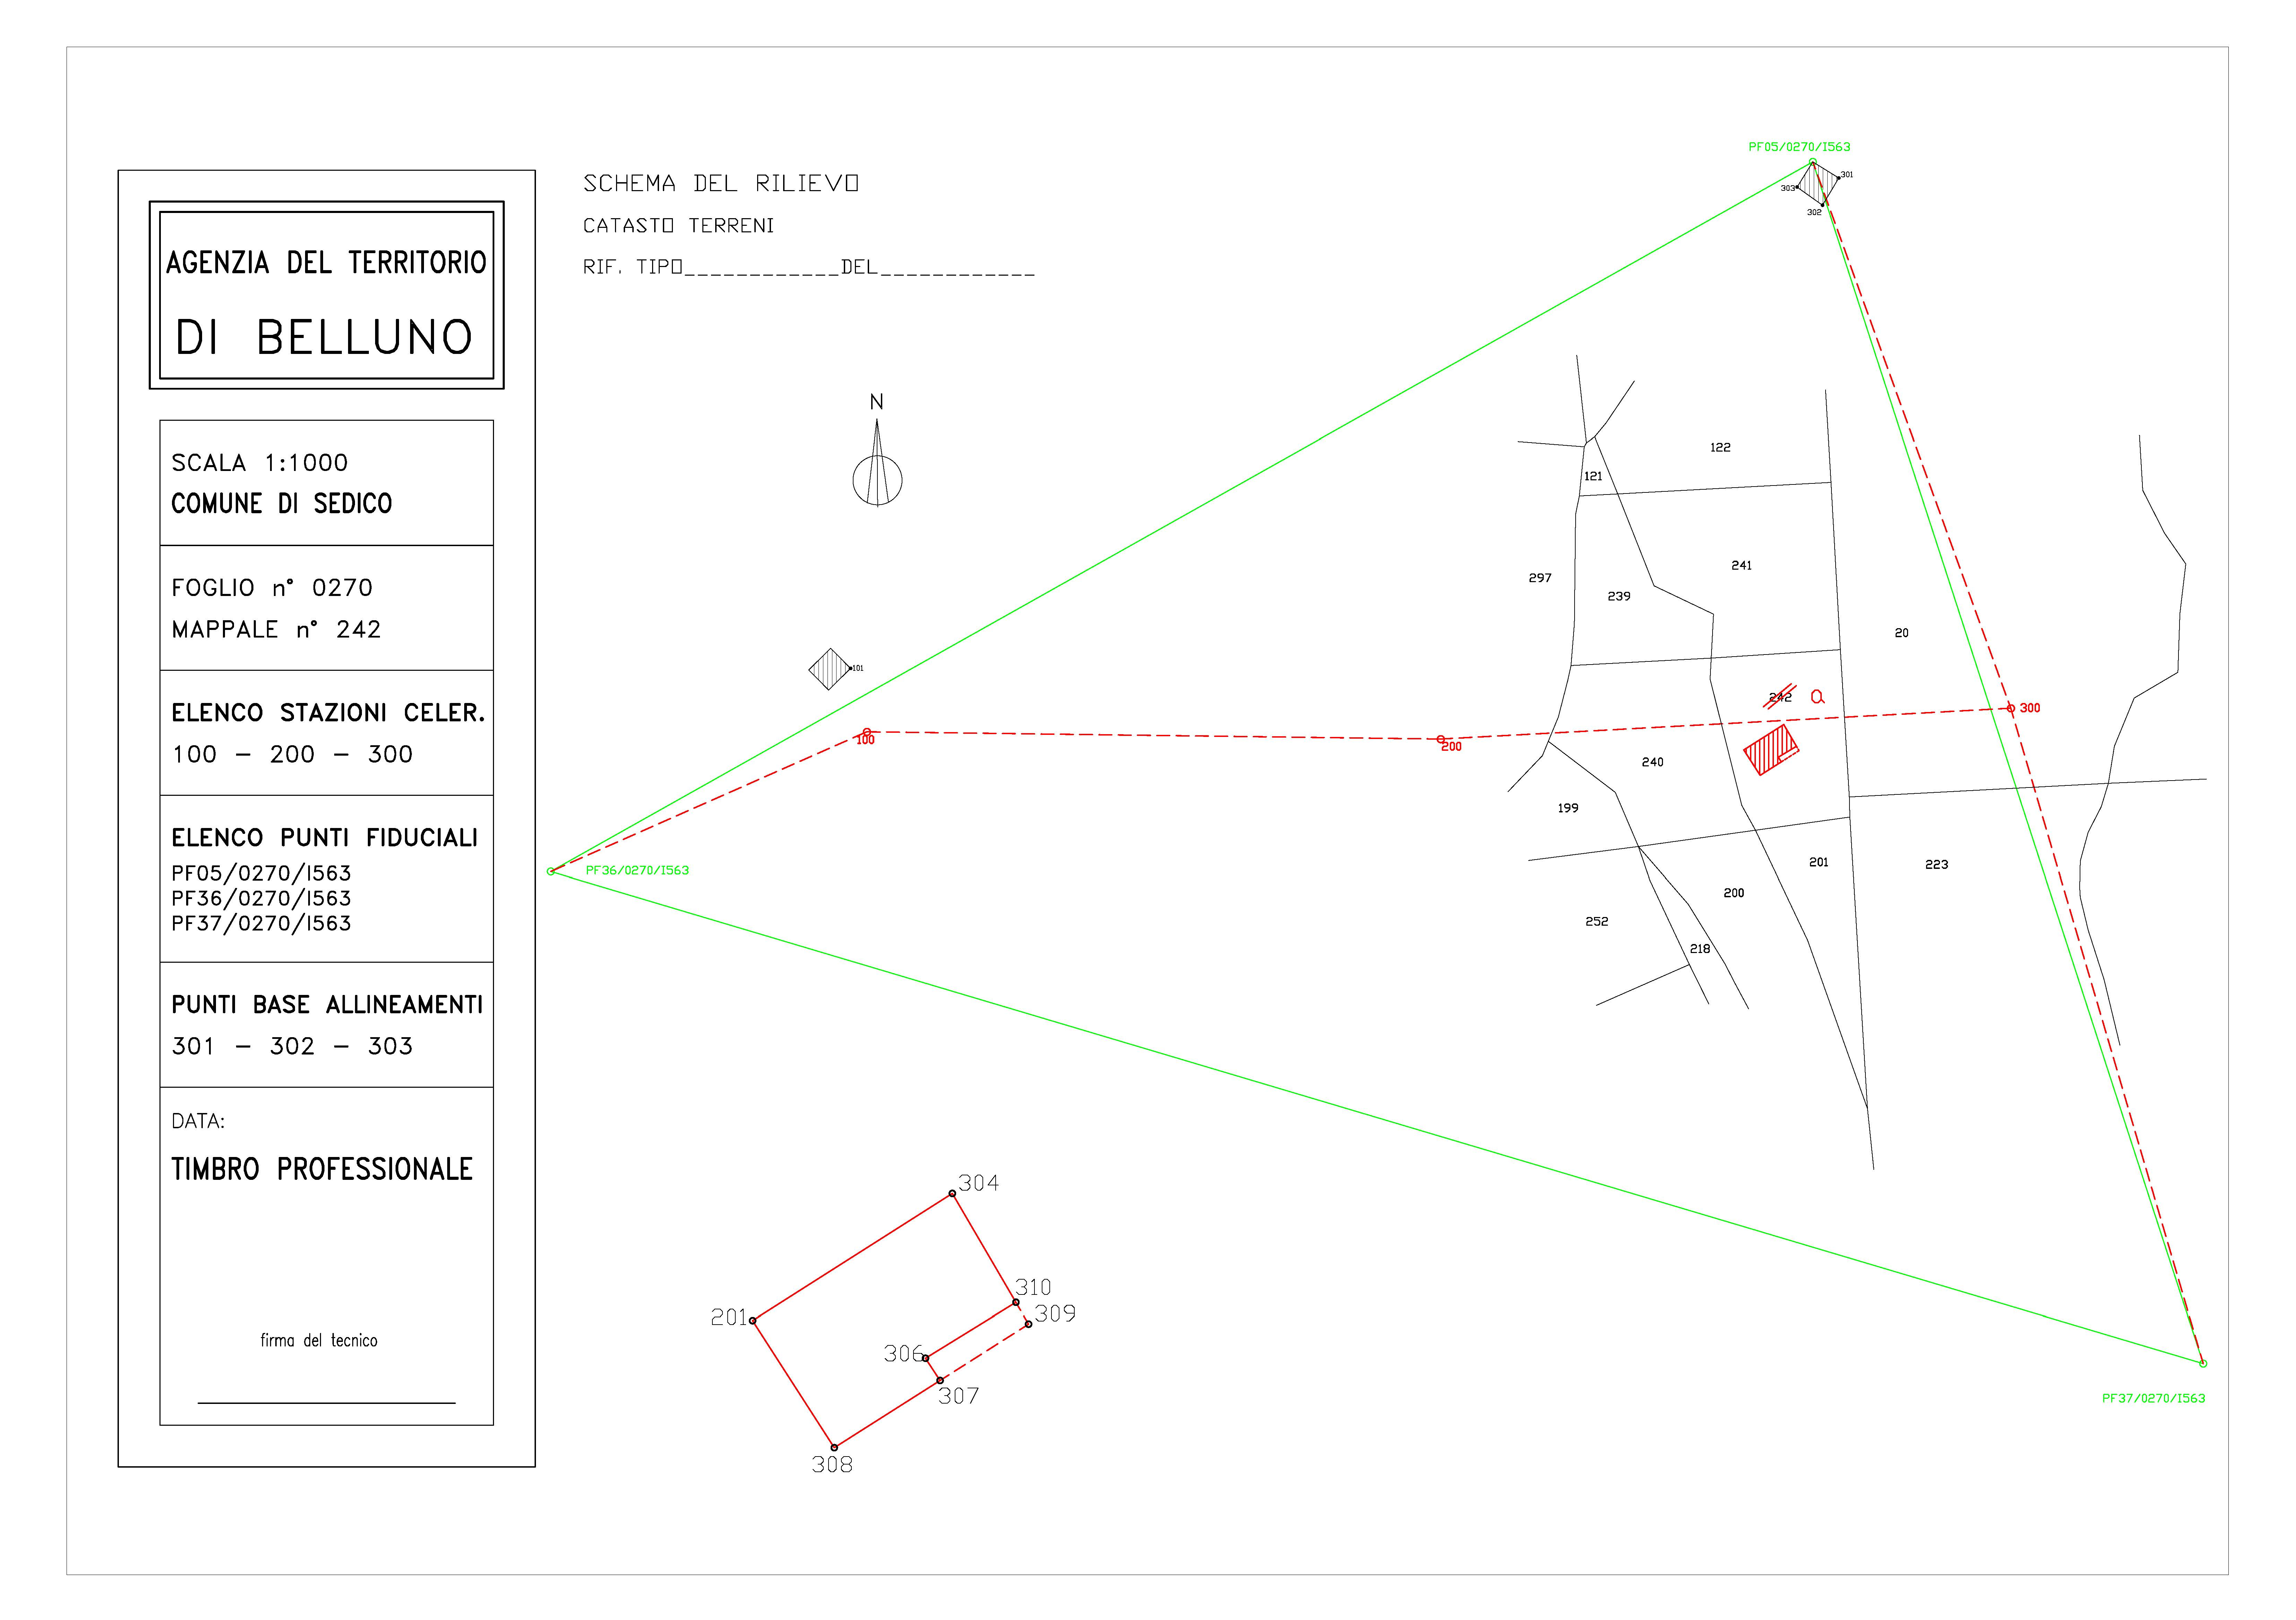
AGGIORNAMENTO DI MAPPA - IL LUCIDO

Slide 14
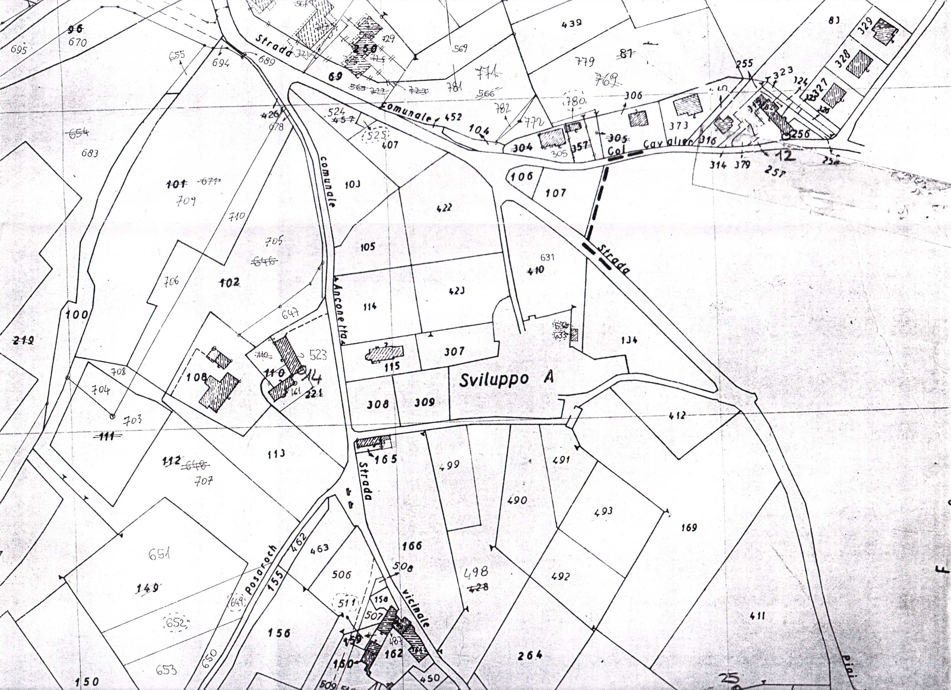
LA MAPPA DI VISURA (NCT)

Slide 15
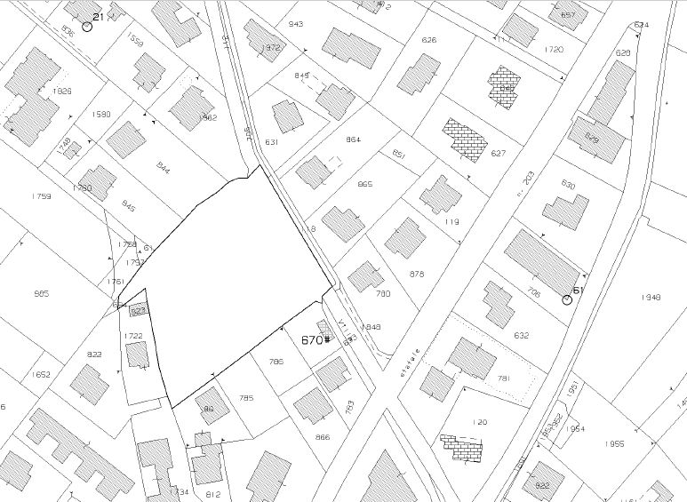
LA MAPPA DIGITALIZZATA

Slide 16
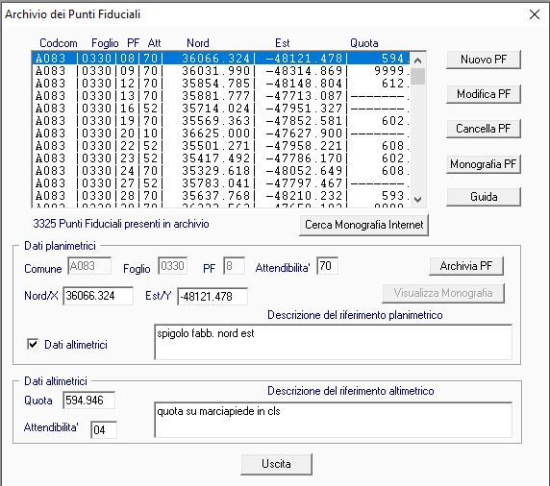
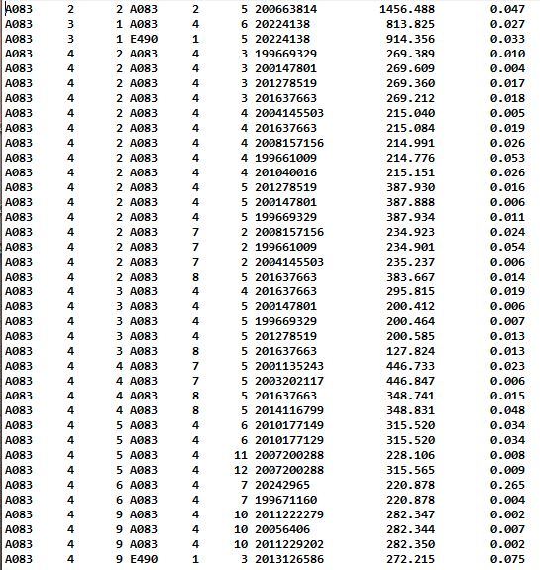
TAF E DIS

Slide 17
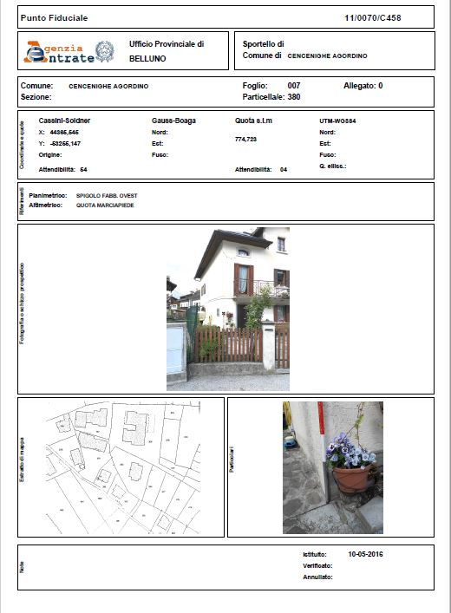
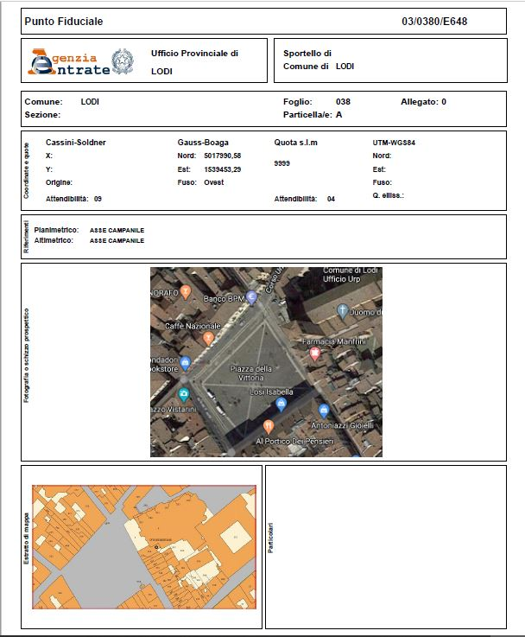
PUNTI FIDUCIALI – LE MONOGRAFIE

Slide 18
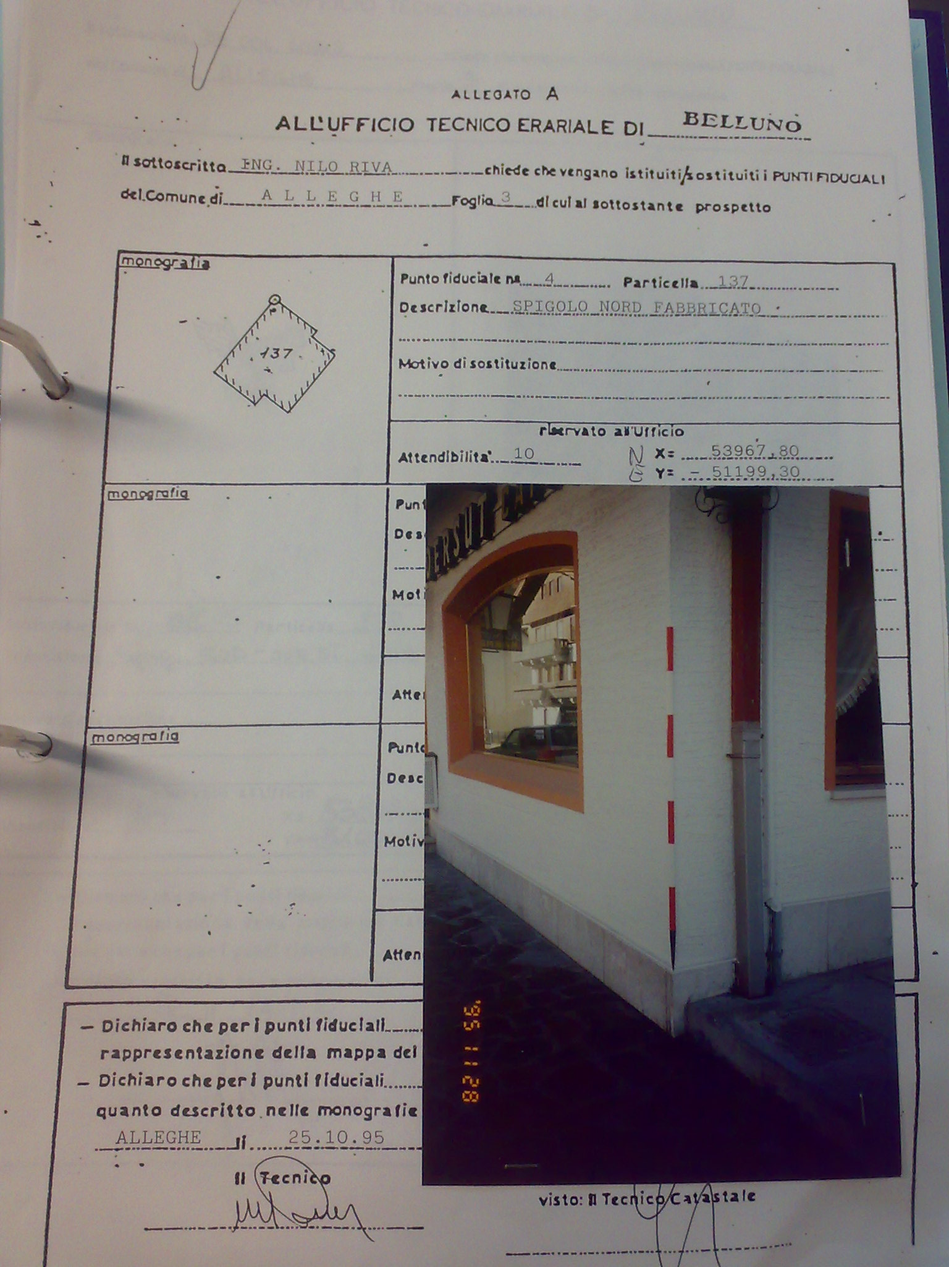
MONOGRAFIE PF SUPERATE

Slide 19
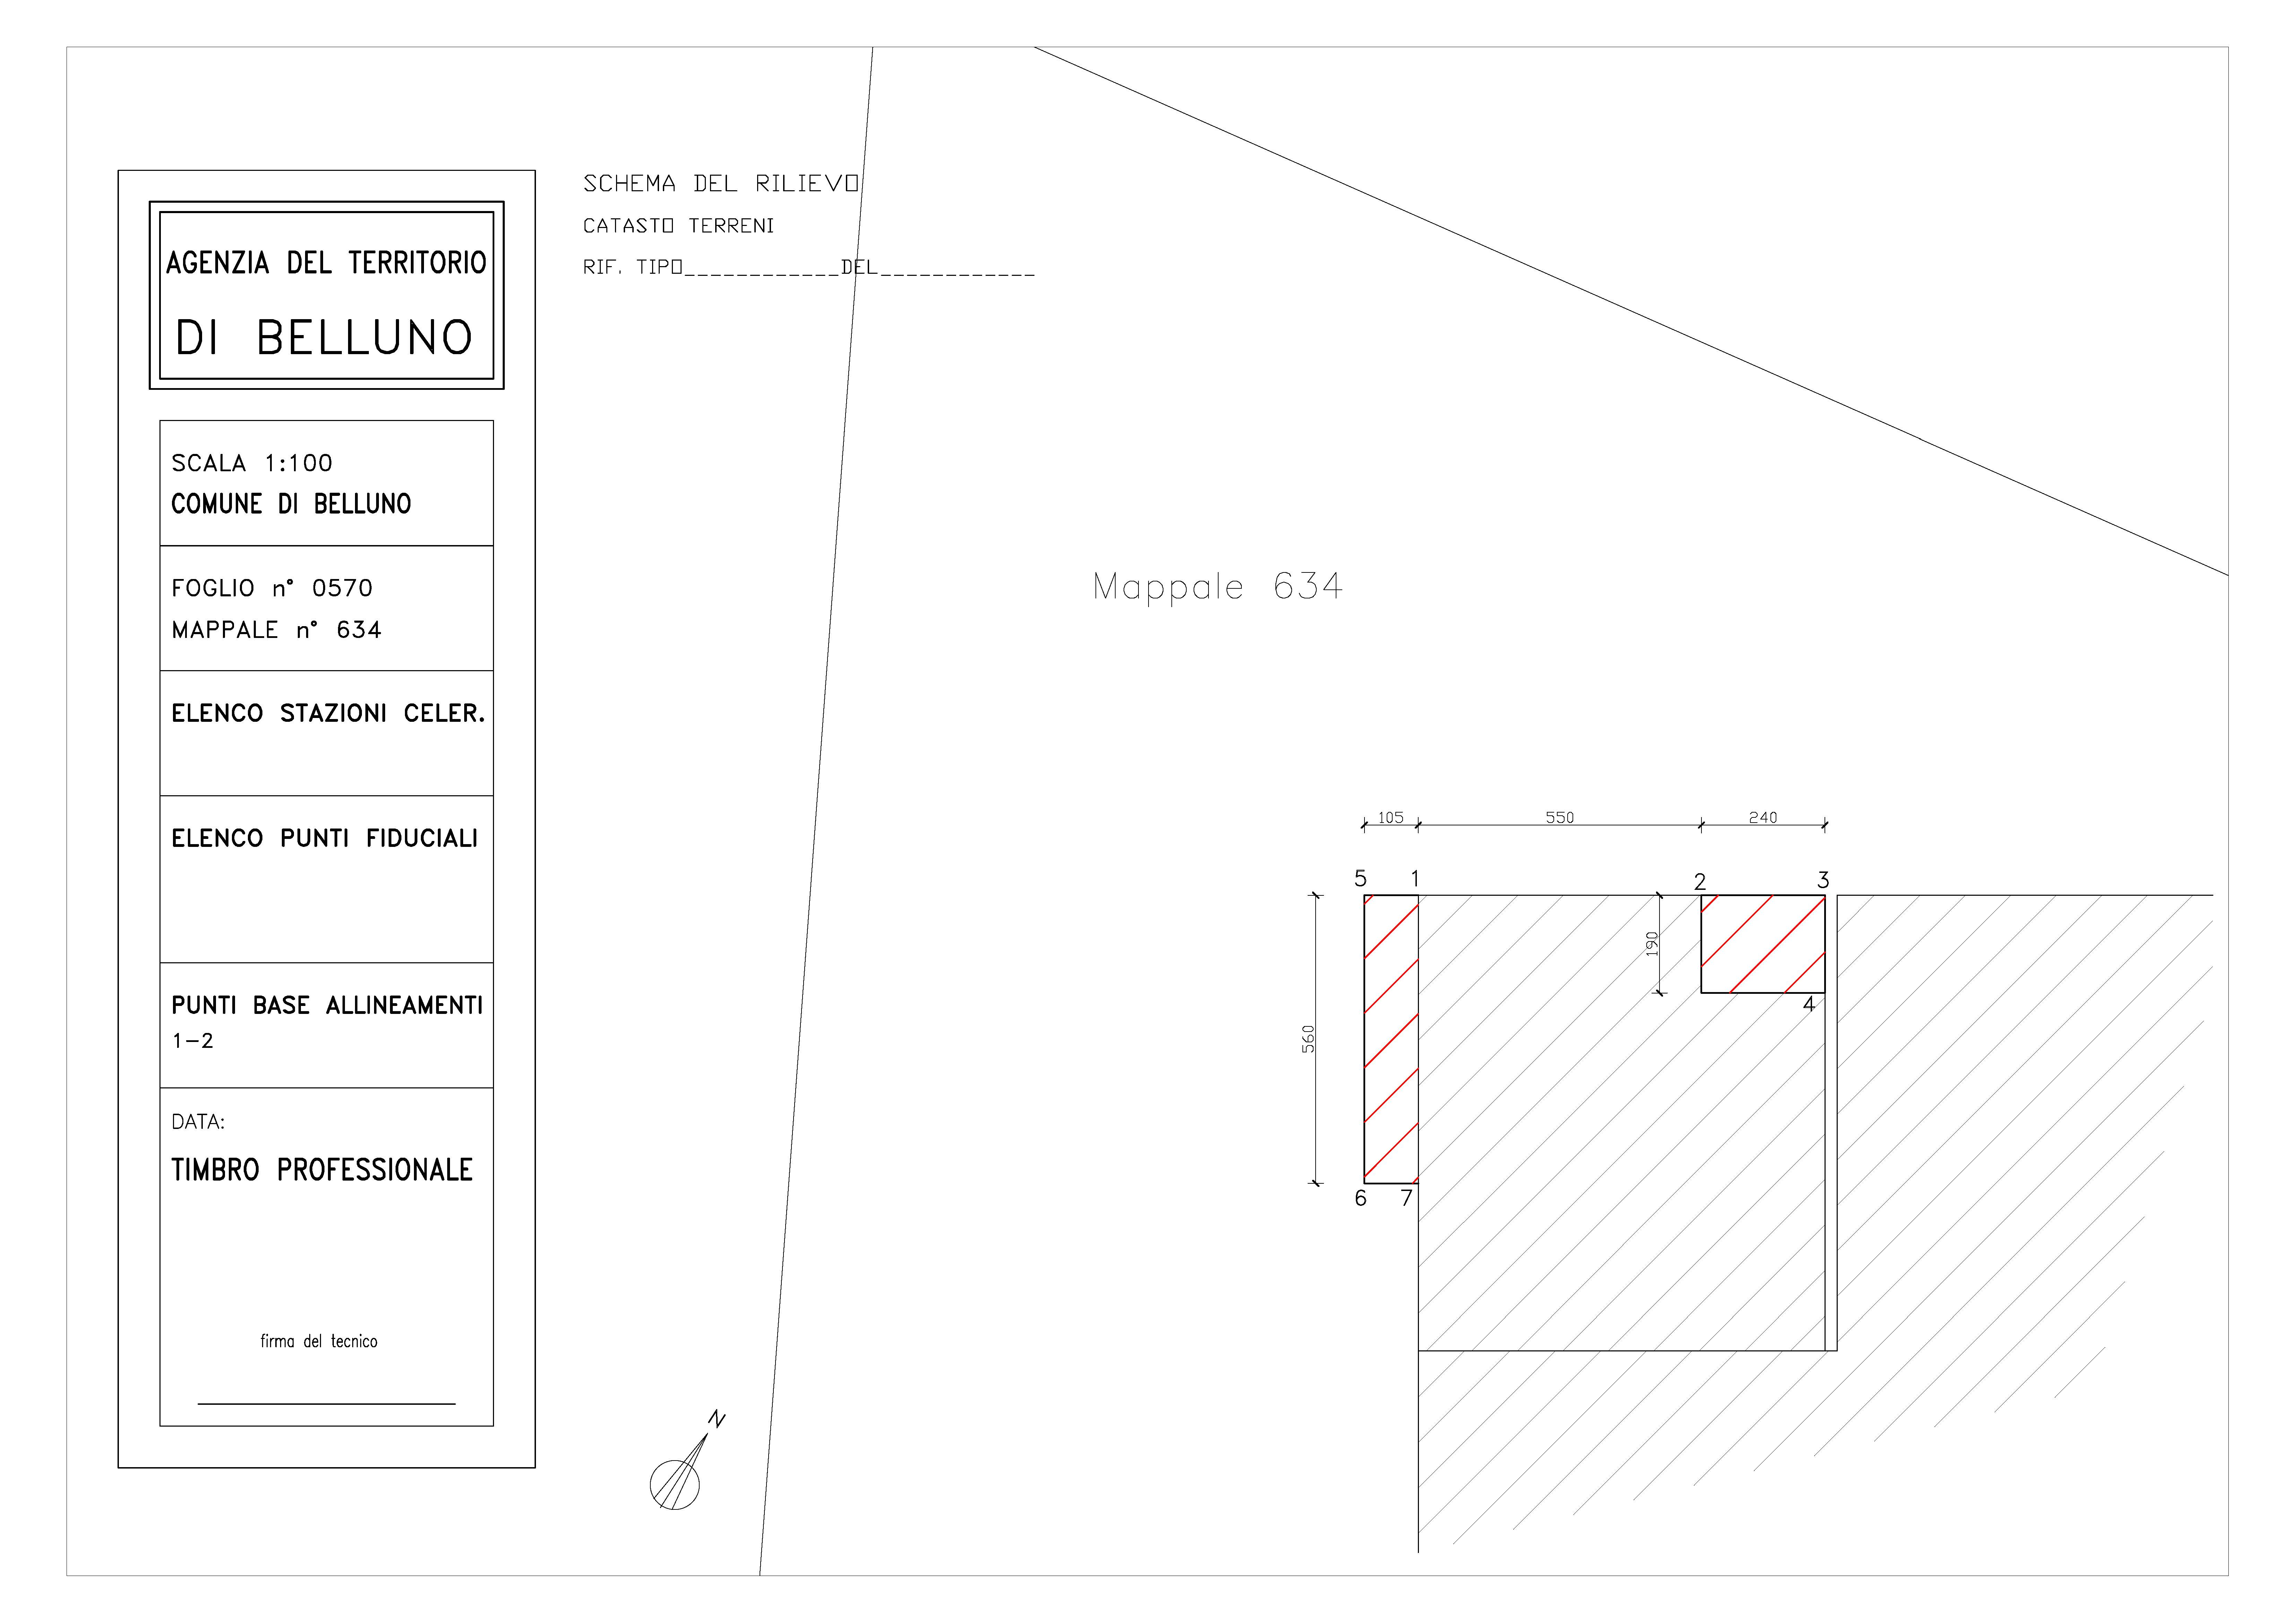
INSERIMENTO CON ALLINEAMENTI

Slide 20
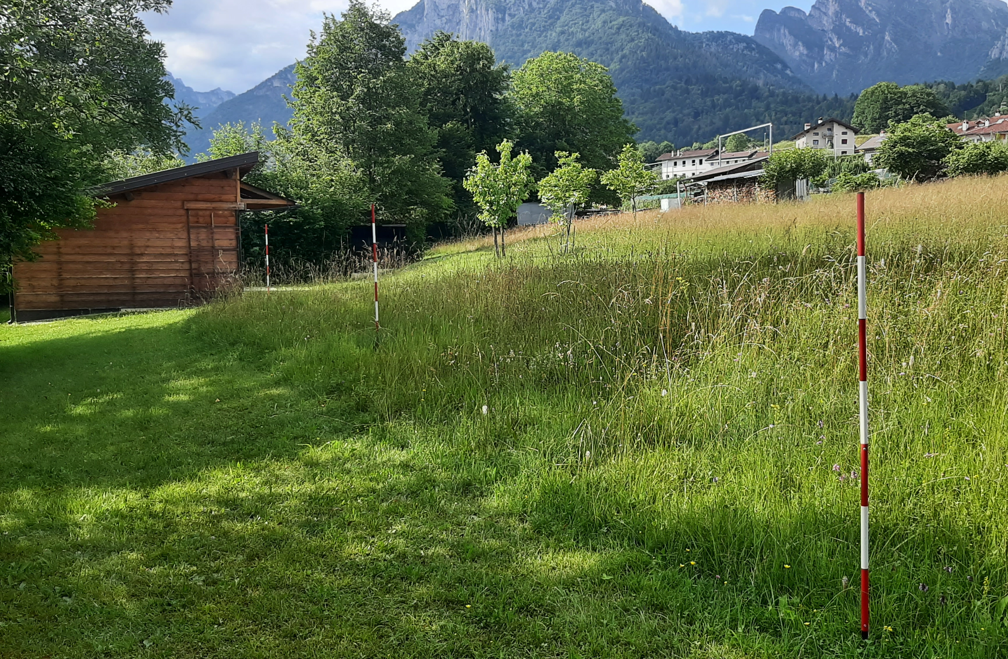
GLI ALLINEAMENTI

Slide 21
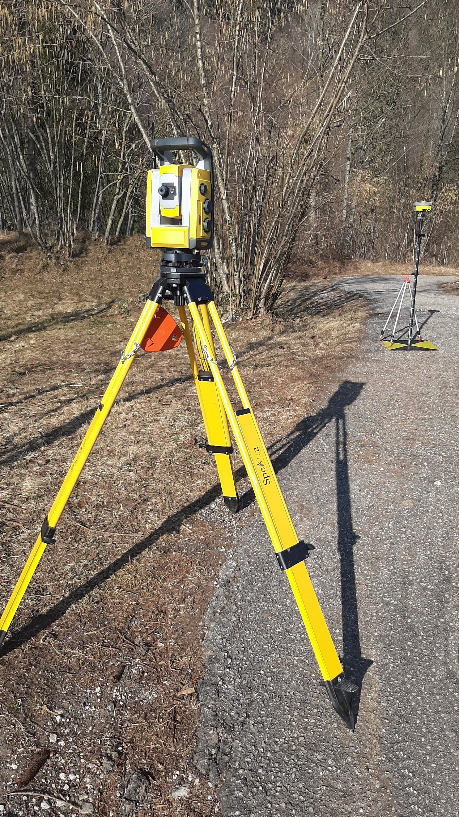
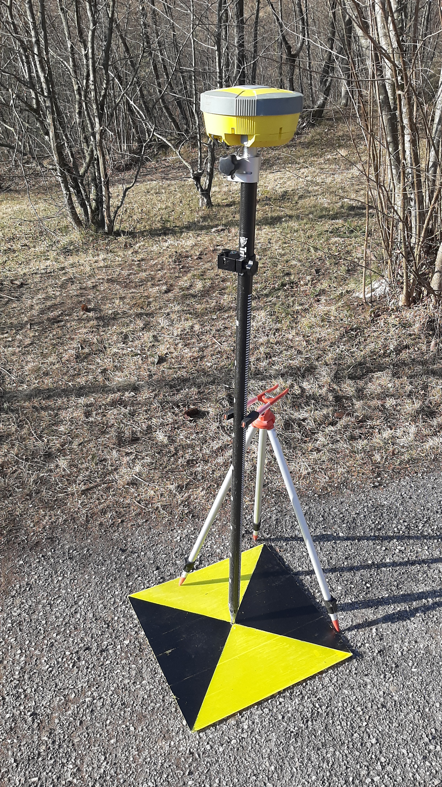
METODOLOGIE DI RILIEVO STRUMENTALE

Slide 22
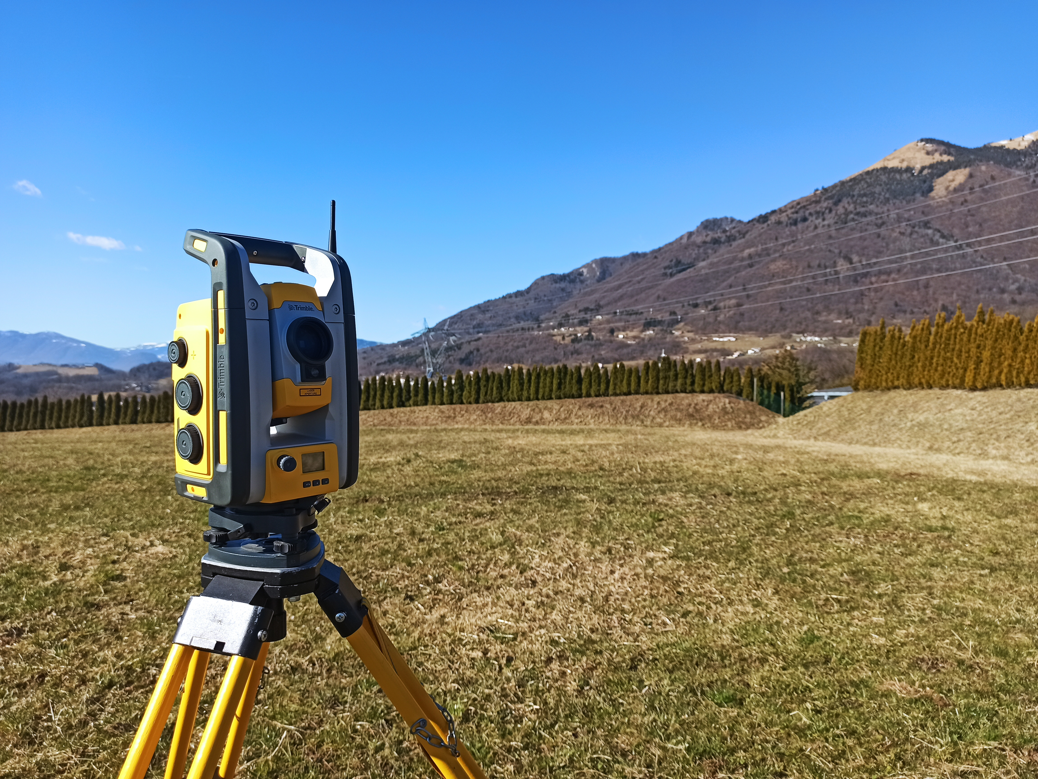
LA STAZIONE TOTALE - RILIEVO CLASSICO

Slide 23
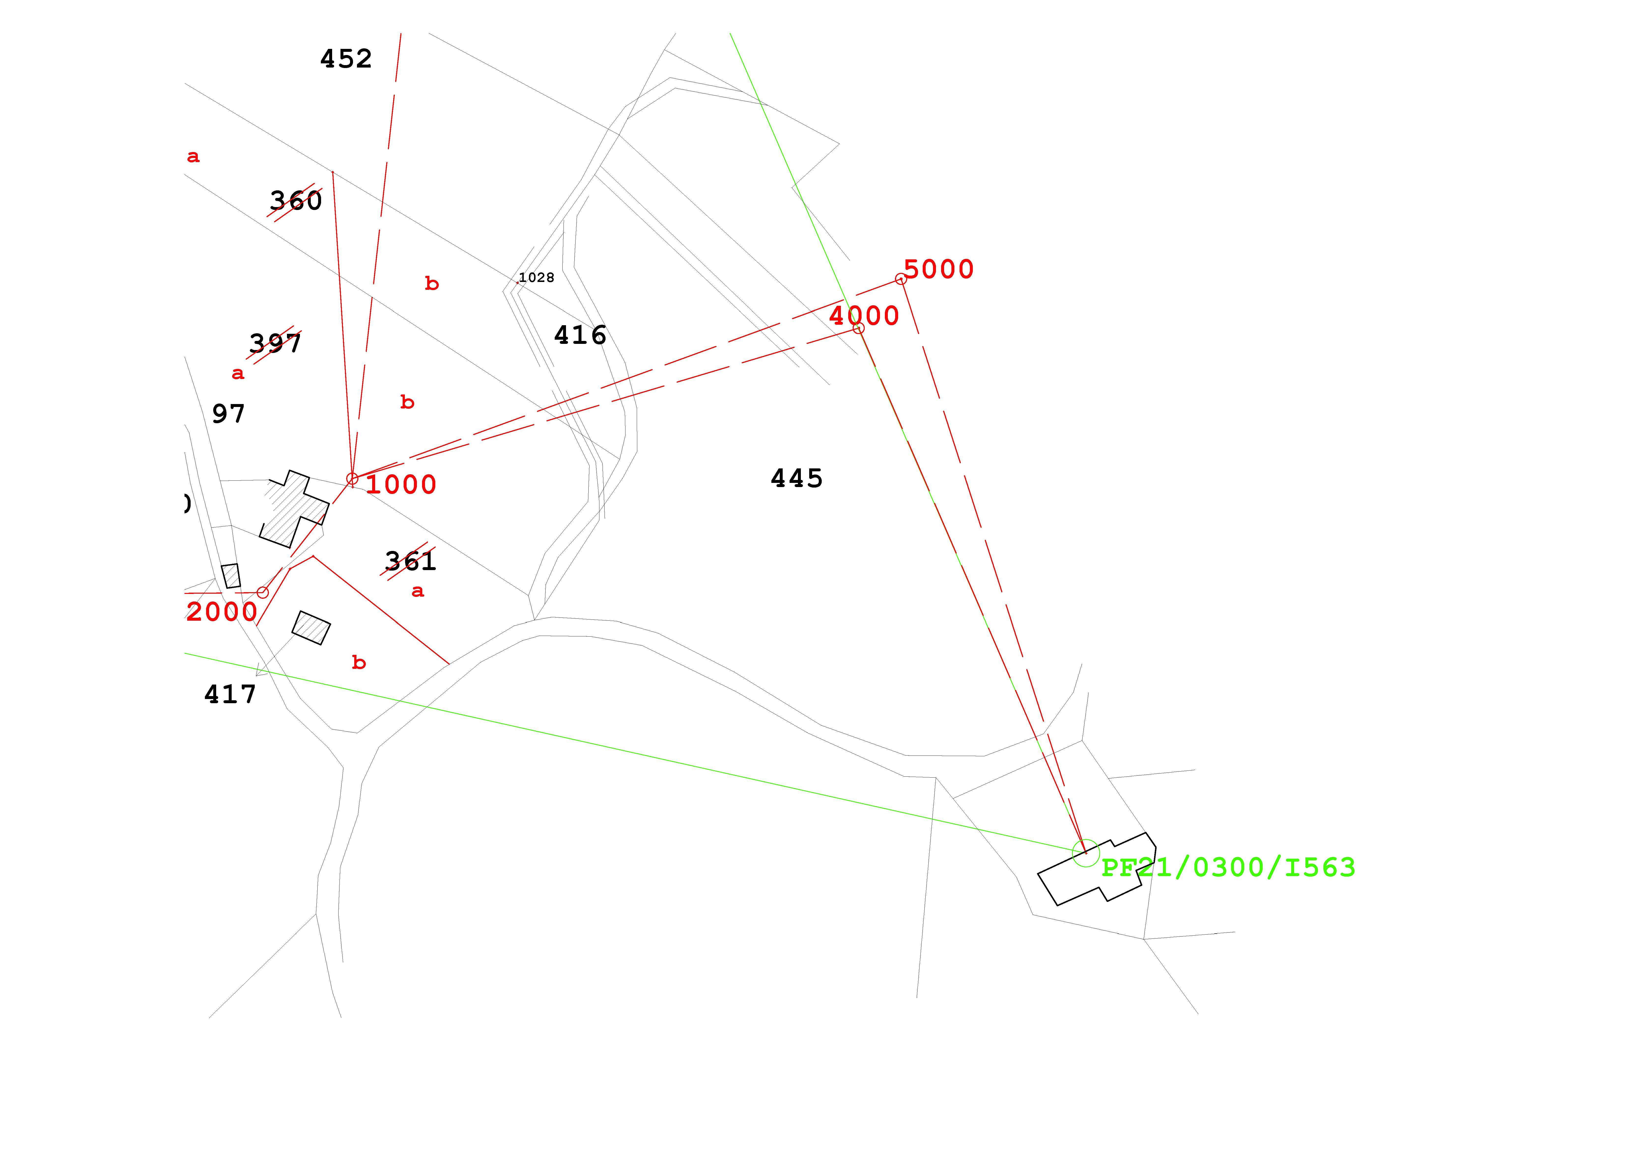
GLI ARTIFIZI

Slide 24
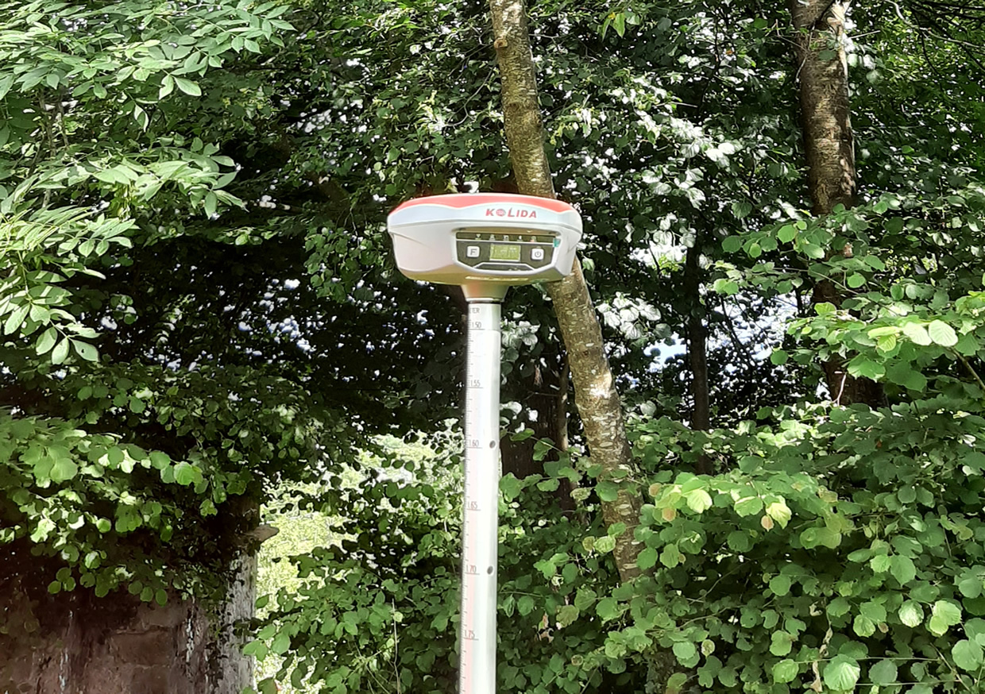

STRUMENTAZIONE GNSS

Slide 25
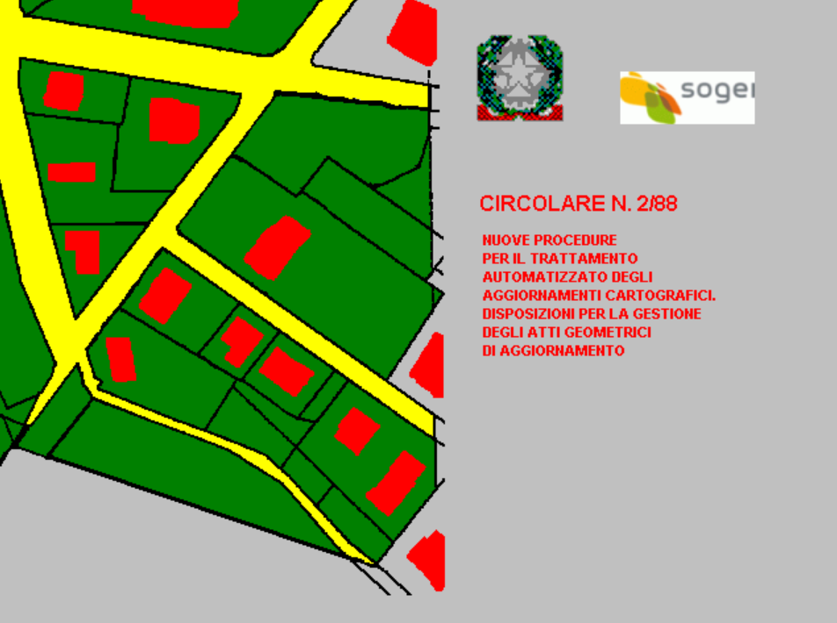
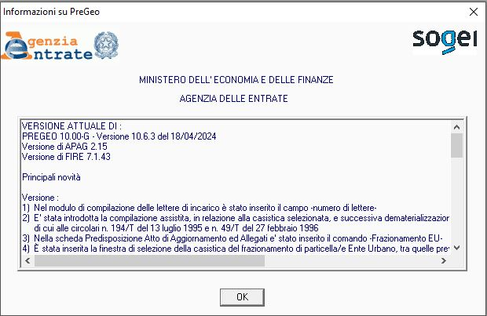
PREGEO
8…………………………………………………...……...……….10.6.3

Slide 26

LA MAPPA DIGITALE - WEGIS

Slide 27
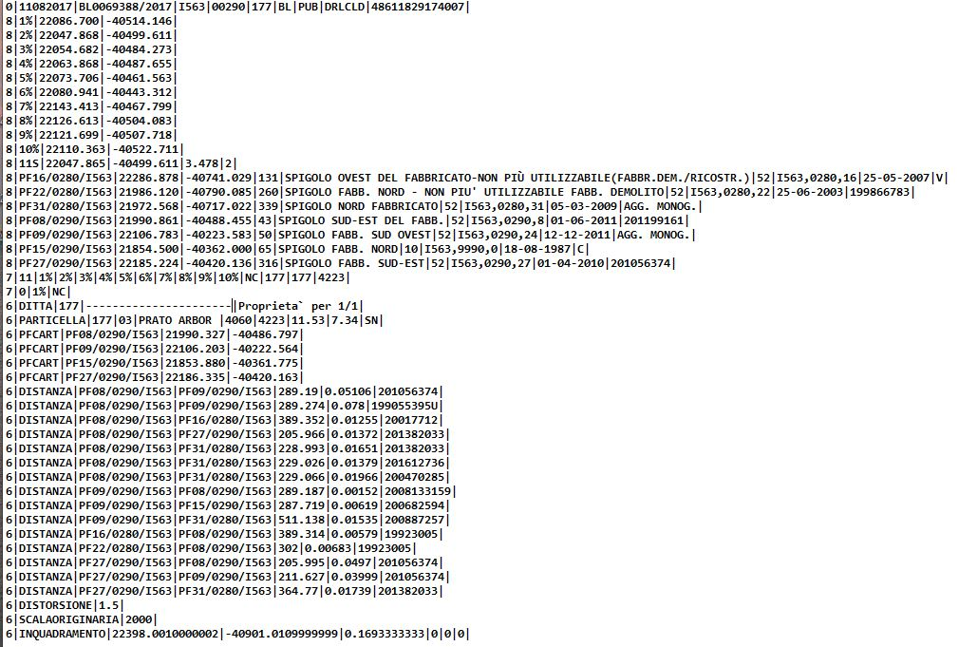
CONTENUTO DEL FILE
TAF RELATIVA AI PF
DI PRIMO PERIMETRO:
DIS RELATIVA AI PF
DI PRIMO PERIMETRO:

Slide 28
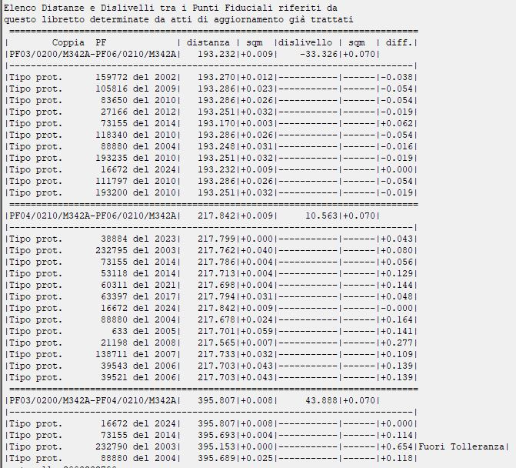
LE DISTANZE «MISURATE»

Slide 29
MISURE A RIFLESSO DIRETTO

Slide 30
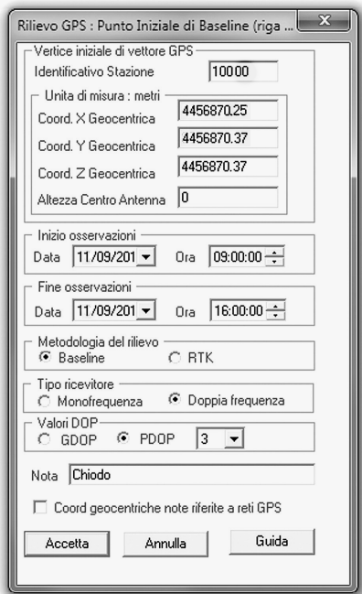
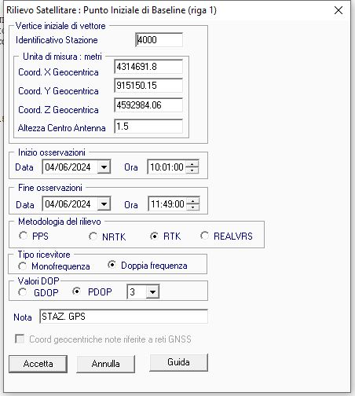
PREGEO E GPS
Ieri…
…oggi

Slide 31
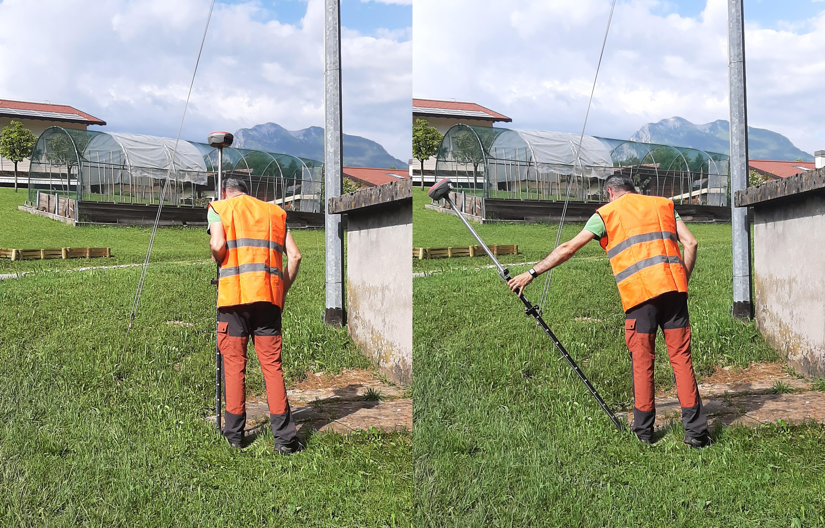
IMU - TILT

Slide 32
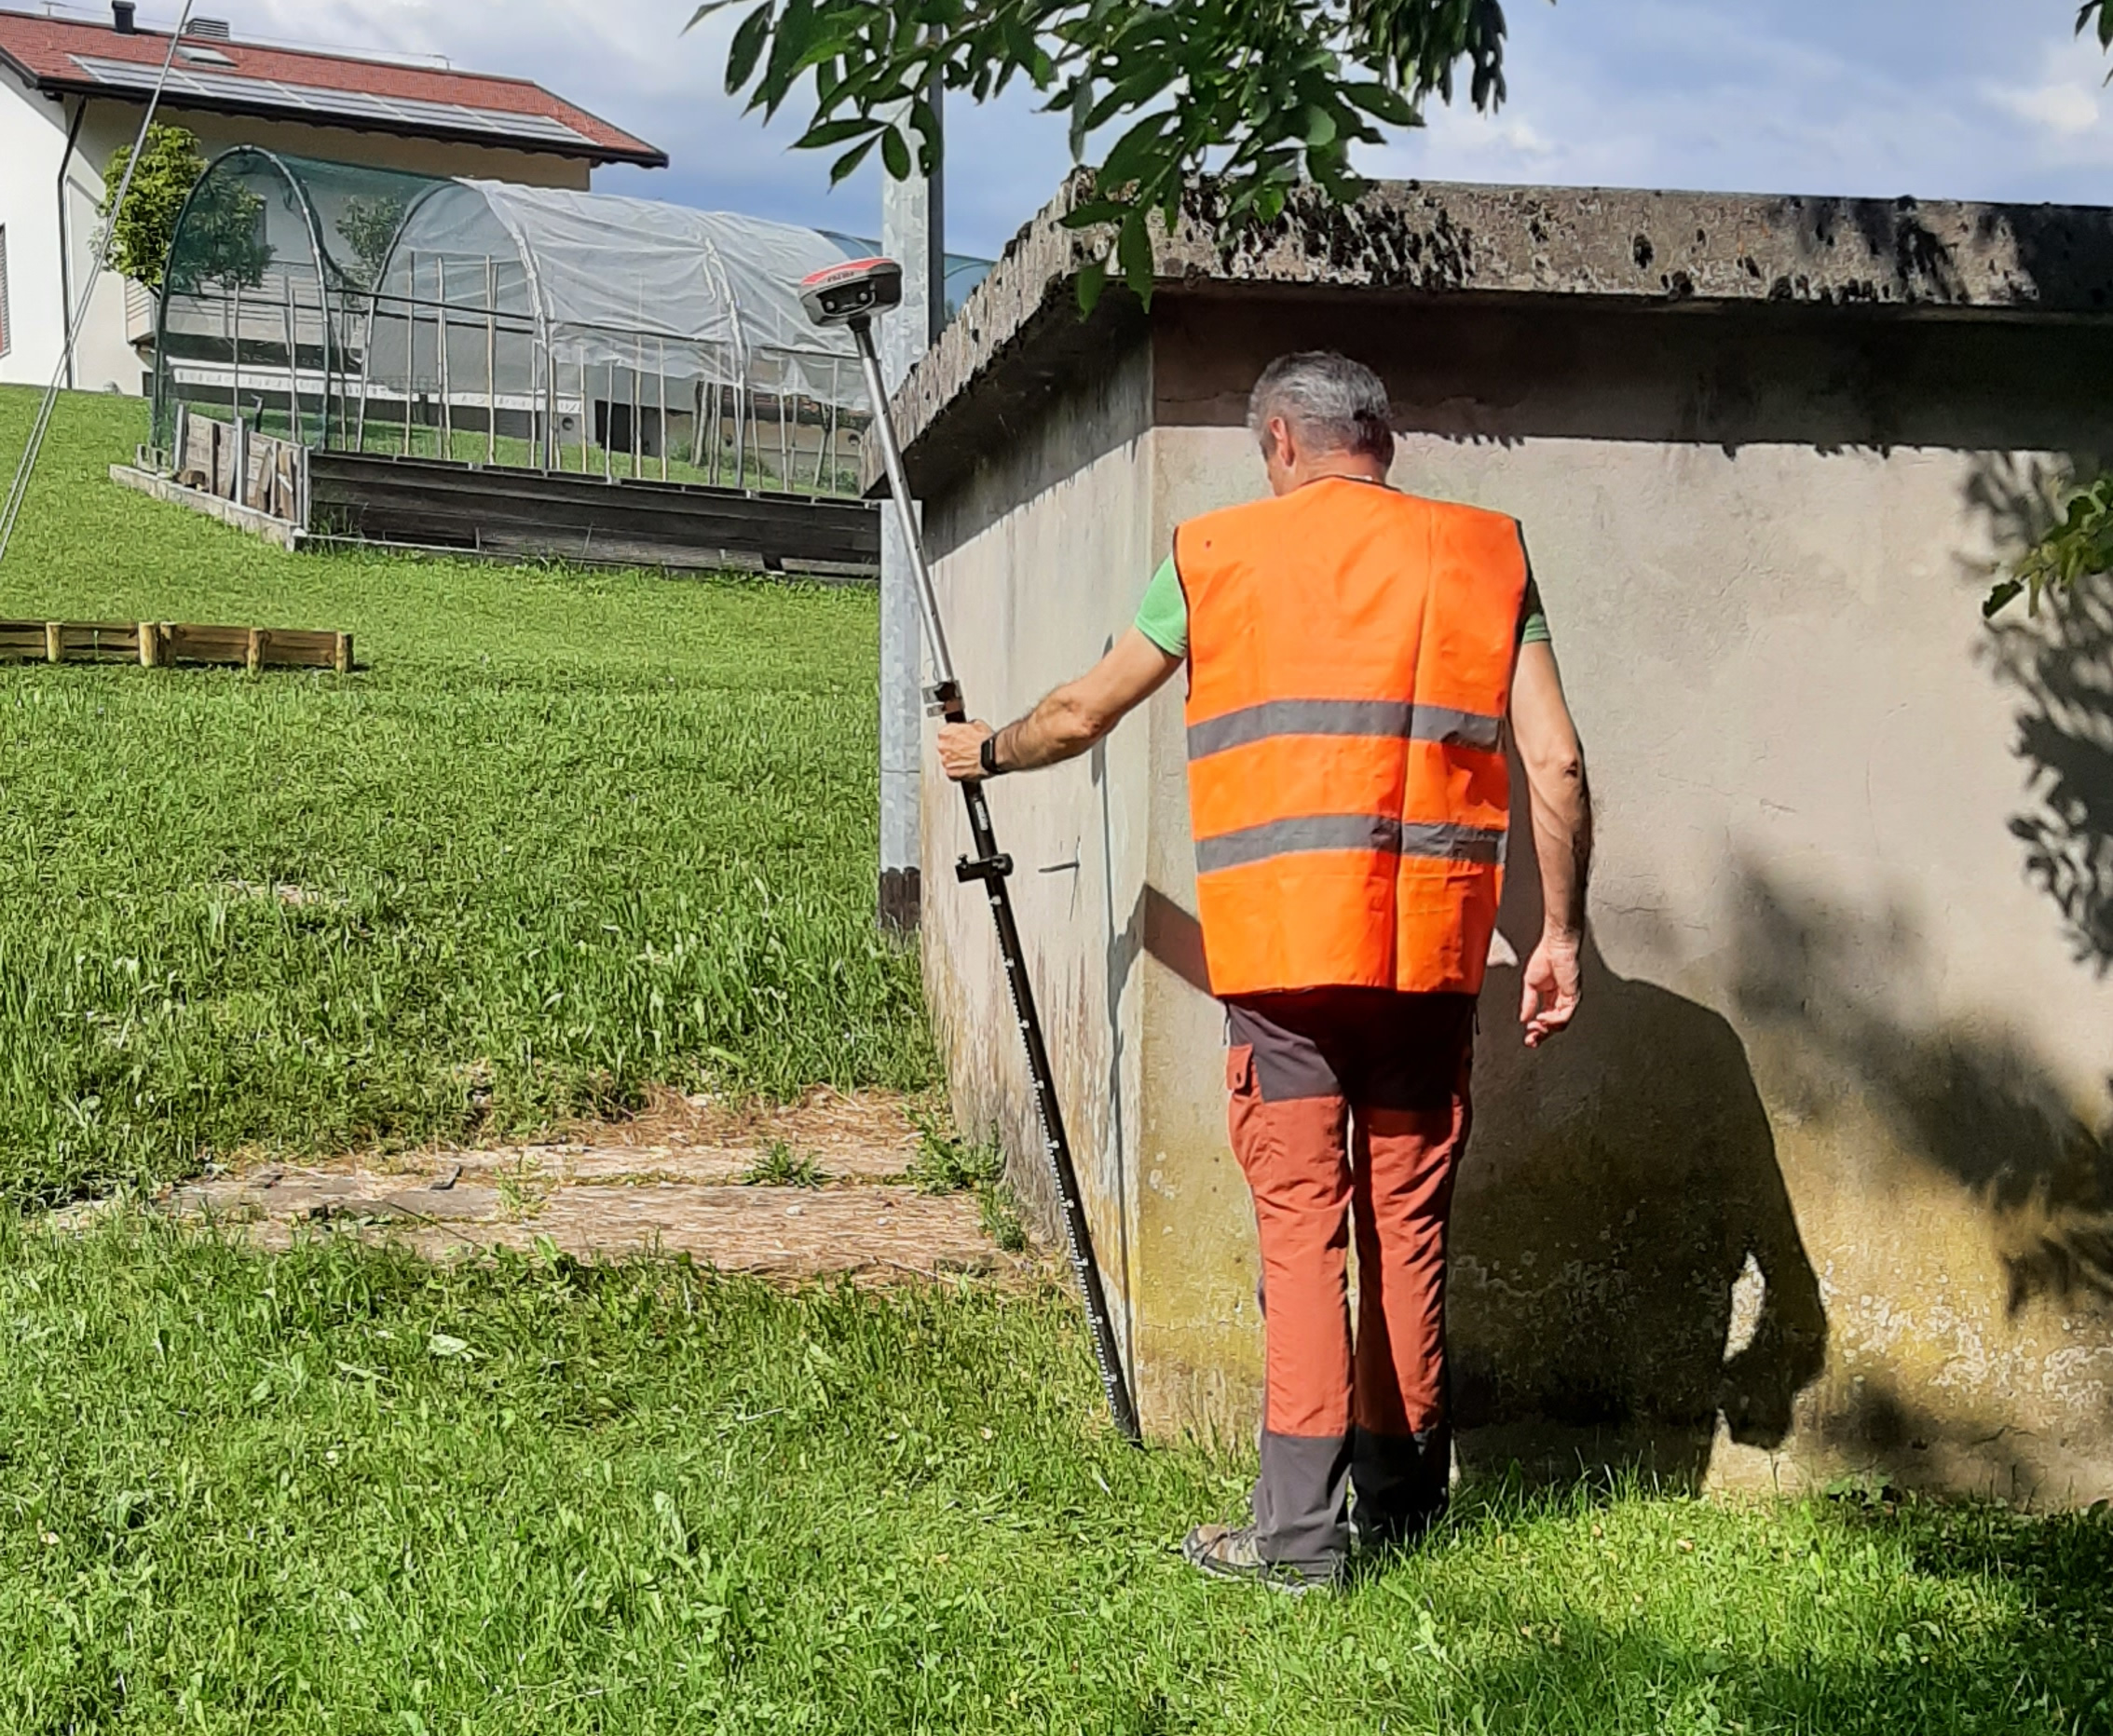
APPLICAZIONE PRATICA

Slide 33
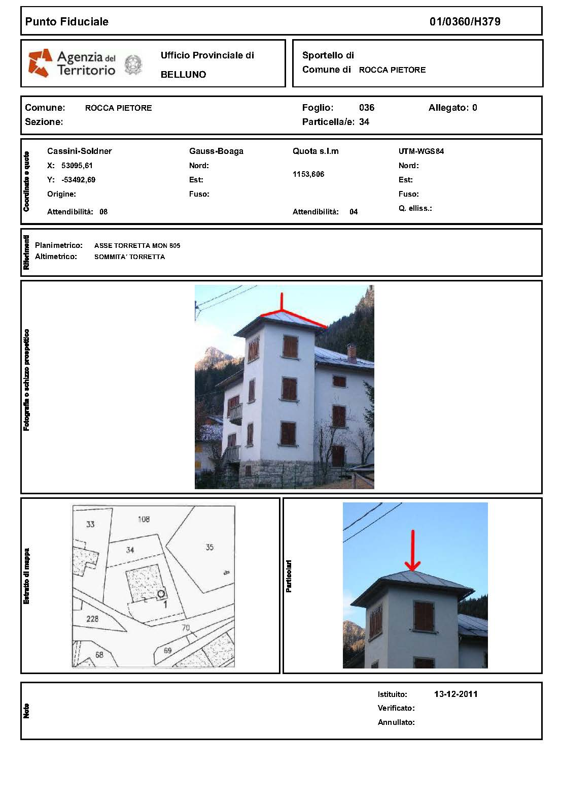
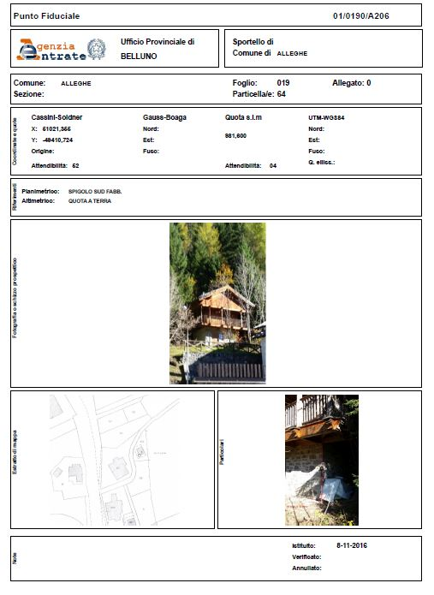
PUNTI FIDUCIALI PROBLEMATICI

Slide 34
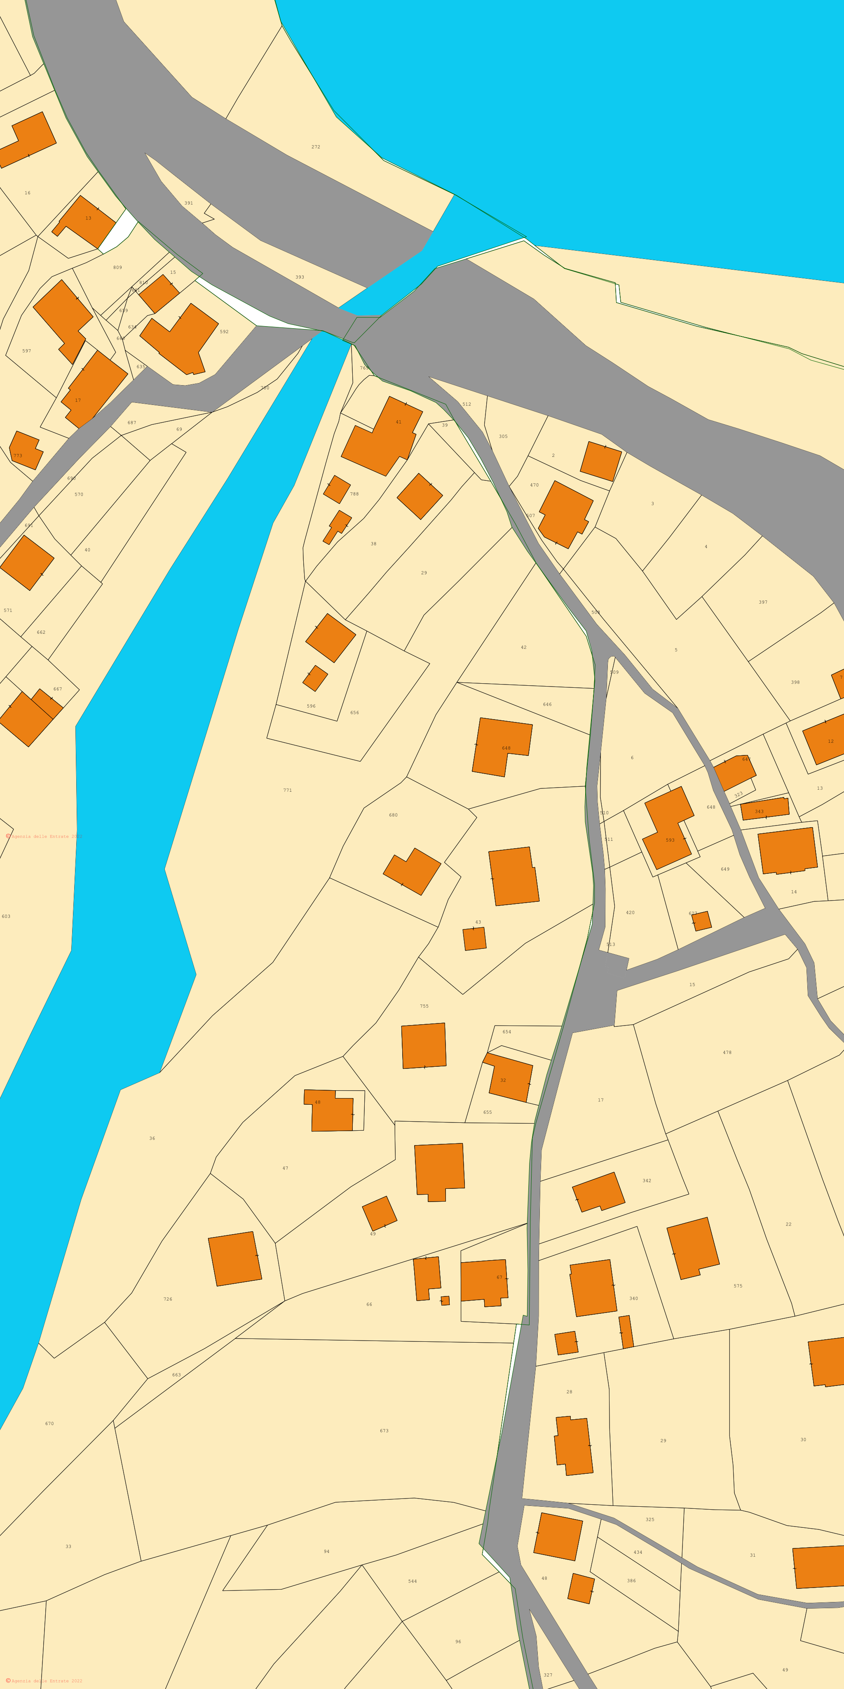
LA MAPPA WMS

Slide 35

E IL FUTURO PROSSIMO..?

Slide 36
CONCLUSIONI
RAGIONAMENTO CASO PER CASO
STRUMENTAZIONE MODERNA
TECNICO FORMATO
COLLABORAZIONE
AGGIORNAMENTO
CONOSCENZA DEL PASSATO
PRECISIONE NEL RILIEVO TOPOGRAFICO

Slide 37
Grazie per aver partecipato

